Slide 1
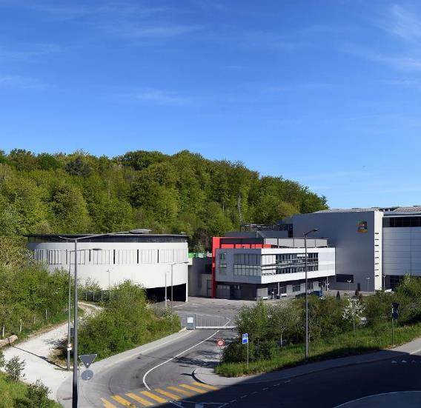
Tri-Risk
Vers une économie circulaire

Slide 2
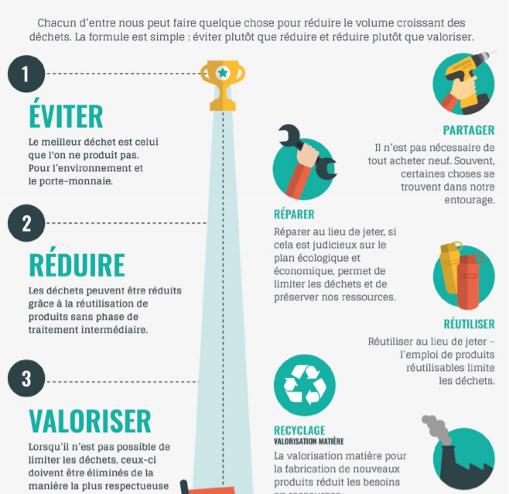
Objectif
Permettre aux acteurs du recyclage en Suisse la mutualization et la maximization de leurs efforts dans un context d’augmentation exponentielle de la quantité de déchets et de la reduction des émissions de CO2.
11.2020 João Ramalho • joao.ramalho@rdor.nestle.com

Slide 3

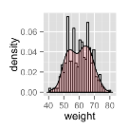
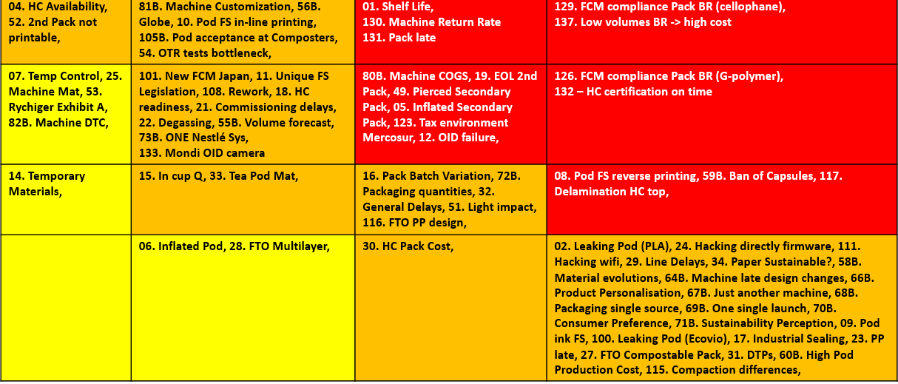


Approche en
5 phases
1.
Identifier les risques
5.
Ré-évaluation des risques
2.
Analyser les risques
Plateforme web
tri-risk
developée par thoth
4.
Implementation du plan
3.
Plan d’action
11.2020 João Ramalho • joao.ramalho@rdor.nestle.com

Slide 4
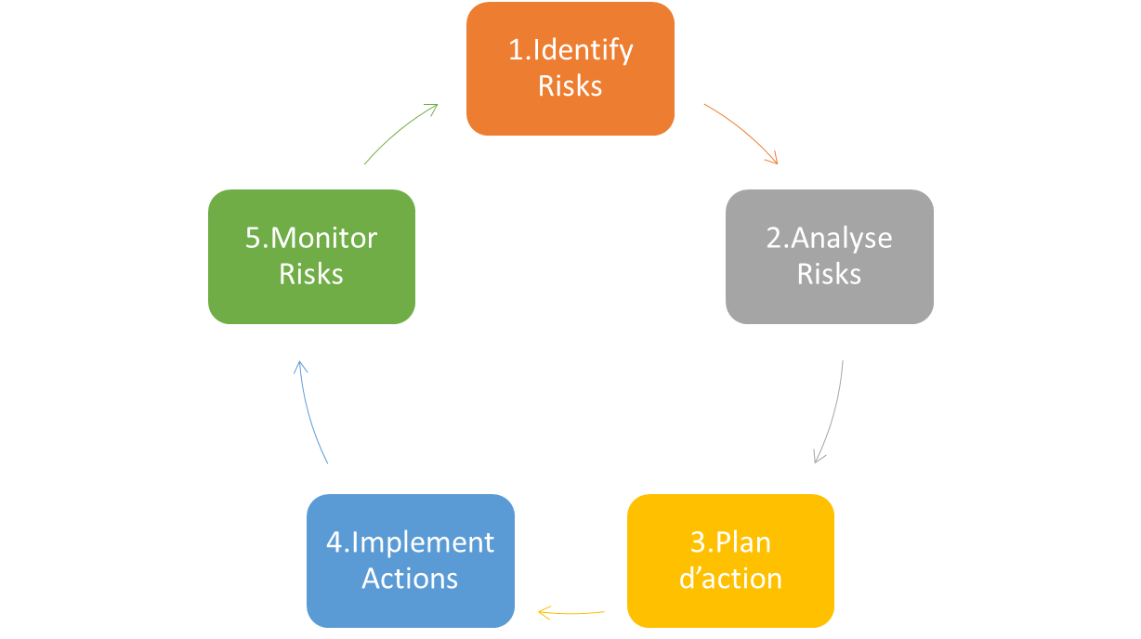
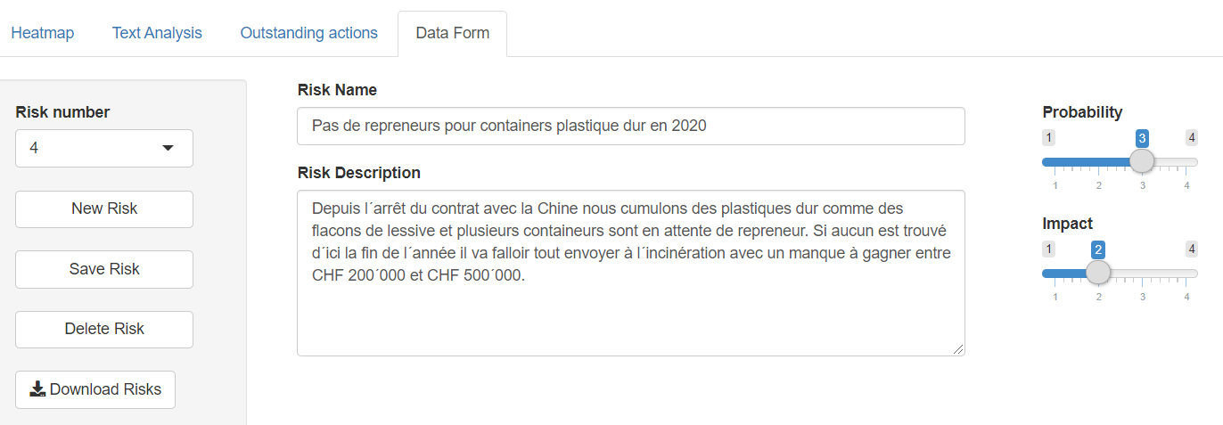
Approche
Entretiens avec les décheteries
Description des risques
En comprenant les plus possible
Les causes
Les impacts
Les entités impliquées
Les horizons temporels
Les coûts
…
11.2020 João Ramalho • joao.ramalho@rdor.nestle.com

Slide 5
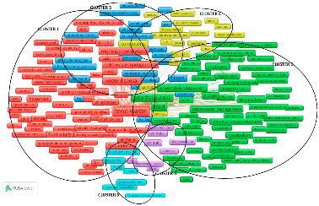
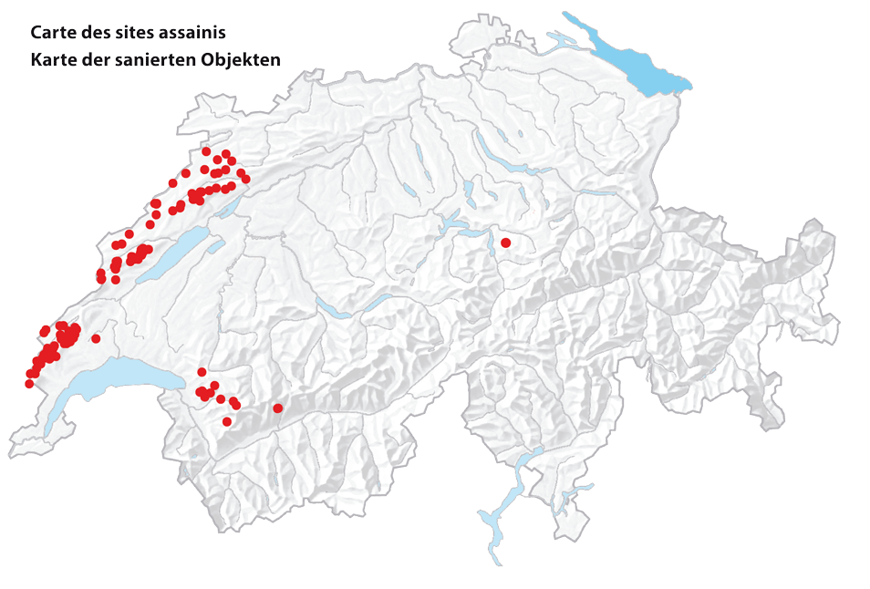

Approche
11.2020 João Ramalho • joao.ramalho@rdor.nestle.com

Slide 6
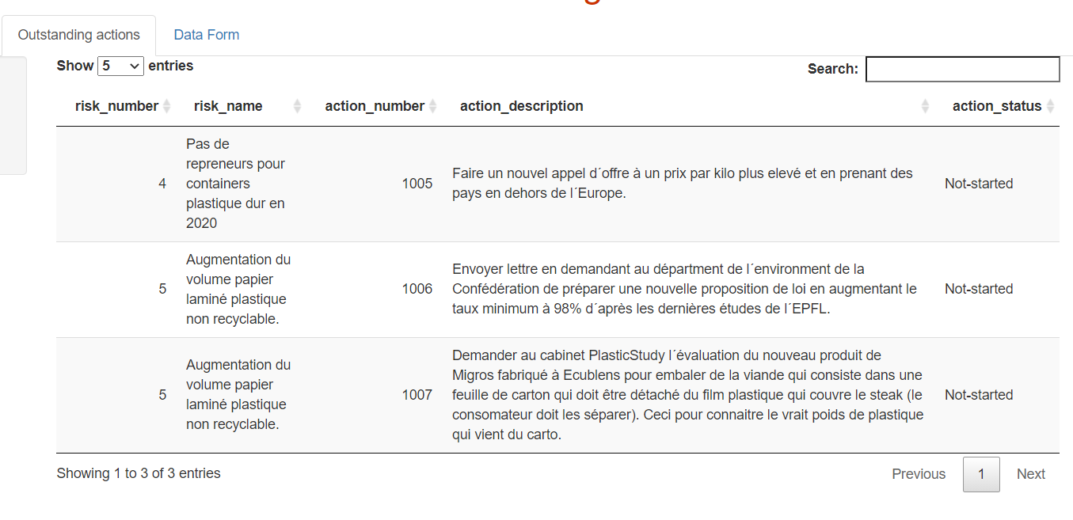
Approche
Escalate
Avoid
Transfer
Mitigate
Accept
→ «smart» actions
11.2020 João Ramalho • joao.ramalho@rdor.nestle.com

Slide 7
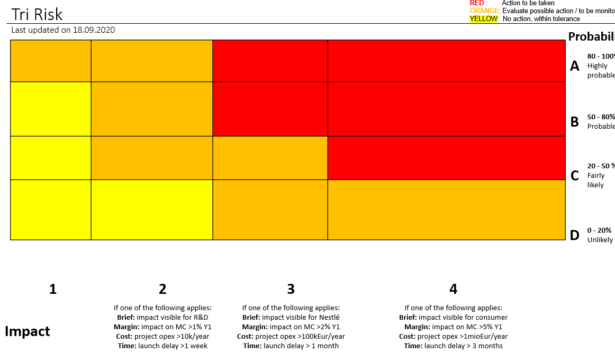
Approche
11.2020 João Ramalho • joao.ramalho@rdor.nestle.com

Slide 8
Sommaire: fonctionnement et avantages
Phase | Who | How | Avantages de Tri-Risk
1.Identifier les risques | Tous les acteurs (Producteurs, Recycleurs Etat, citoyens, cabinets specialisés) | Entretien téléphonique Saisie directe dans la plateforme Web Scrapping Databases scrapping | Centralisation de l’information Création du lien entre acteurs
2.Analyser les risques | Producteurs de biens Recycleurs Etat Cabinets sp | Heatmap Network analysis Maps Statistics | NLP classification
3.Plan d’action | Acteurs avec support de cabinets spécialisés | Si approprié canalisé dans des projets de loi. | Identification aisée des synergies
4.Implémentation du plan | Acteurs avec support de cabinets spécialisés |  | Support pour audit avec croisement d’info bases de données de tri
5.Ré-evaluation des risques | Tous les acteurs | Workshop | Ready for web conference
11.2020 João Ramalho • joao.ramalho@rdor.nestle.com

Slide 9
Sommaire: business plan
Acteur | Contribution | Gain
Recycleurs, Producteurs, Etat | mensualités pour accès à la plateforme | Amélioration du recyclage
Cabinets spécialisés | commission sur les ventes | Augmentation des ventes de consulting
Citoyens | Saisie de données (plateforme gratuite) | Information Citoyenneté
11.2020 João Ramalho • joao.ramalho@rdor.nestle.com

Slide 10
Backups
Risk Management
J.Ramalho 12.11.2020

Slide 11
Next steps
Théo: Infrastructure Projet
Kerstin: Road map App (y compris nlp)
João: Road map métier
Sélim: Data upload
Tous: trouver des partenaires métier (recyclage / aeronautique)

Slide 12
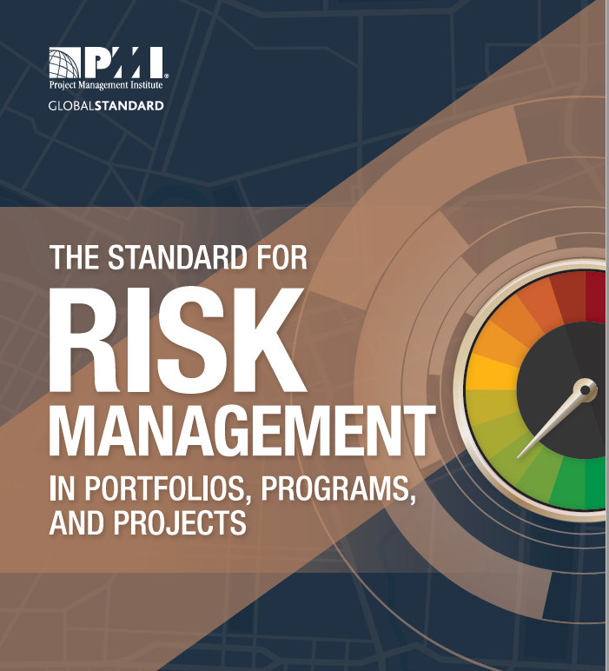
Risk Management Enablers
Available resources
Escalation paths
Methodology
Tools
Infrastucture
Rewing and updating cycle
Reporting
The Standard for Risk Management - 2019, Project Management Institute
09.2020 João Ramalho • joao.ramalho@rdor.nestle.com

Slide 13
Tri Risk
RED : Action to be taken ORANGE: Evaluate possible action / to be monitored YELLOW: No action, within tolerance
Last updated on 18.09.2020
Probability
A | 80 - 100% Highly probable
B | 50 - 80% Probable
C | 20 - 50 % Fairly likely
D | 0 - 20% Unlikely
1 | 2 | 3 | 4
 | If one of the following applies: Brief: impact visible for R&D Margin: impact on MC >1% Y1 Cost: project opex >10k/year Time: launch delay >1 week | If one of the following applies: Brief: impact visible for Nestlé Margin: impact on MC >2% Y1 Cost: project opex >100kEur/year Time: launch delay > 1 month | If one of the following applies: Brief: impact visible for consumer Margin: impact on MC >5% Y1 Cost: project opex >1mioEur/year Time: launch delay > 3 months
Impact
Notes:
13

Slide 14
Project | Risk n. | Area
Risk Owner | Last updated
 |  |  |  | A | Probability
 |  | X |  | B
 |  |  |  | C
 |  |  |  | D
1 | 2 | 3 | 4
Risk name
template
Impact
Risk Description
Impact Description
Data, Charts, Images
Key Action
Responsible | Deadline | Status

